Slide 1

PERÚ
Proyecto de Ley de Presupuesto del Año Fiscal 2017
.
Rossana Polastri Clark
Viceministra de Hacienda
Lima, setiembre 2016

Slide 2
PROYECTO DE PRESUPUESTO PÚBLICO PARA EL AÑO FISCAL 2017
SUPUESTOS MACROECONÓMICOS
CARACTERISTICAS GENERALES DEL PRESUPUESTO PÚBLICO
PRESUPUESTO DE LOS GOBIERNOS REGIONALES Y LOCALES
PRIORIDADES DEL PRESUPUESTO 2017
PRESUPUESTO POR RESULTADOS

Slide 3
I. SUPUESTOS MACROECONÓMICOS

Slide 4
Supuestos Macroeconómicos del año 2017
Variables económicas (MMM Revisado 2017-2019) | 2017
Producto Bruto Interno | 4,8
Variación porcentual real
Tipo de cambio (S/ por US dólar) | 3,48
Promedio anual
Índice de Precios al Consumidor | 2,8
Acumulado (Var.% anual)
Balanza Comercial (Millones US $) | 776
Exportaciones | 38 680
Importaciones | 37 905
Resultado Económico del SPNF | -2,5
Porcentaje del PBI

Slide 5
II. CARACTERÍSTICAS GENERALES DEL PRESUPUESTO PÚBLICO
  Evolución
  Fuentes del Presupuesto
  Clasificación Económica
  Distribución por Sectores
  Distribución por Categorías Funcionales

Slide 6
II.A Aumento del presupuesto manteniendo la sostenibilidad fiscal
Evolución del Presupuesto 2006-2017
(Millones de S/)
4.7%
7.7%
11.3%
13.5%
8.0%
1.8%
13.1%
8.1%
14.5%
15.0%
(**/)
(*/) La Ley Nº 30499 amplió en el año 2017 el margen para gastar en S/ 5,000 millones, que financiaran prioritariamente gasto en infraestructura pública en agua, saneamiento y salud. Sin la aprobación de esta Ley, el crecimiento hubiera sido de 1%.
(**) En el año 2016 se considera lo establecido en la Segunda Disposición Complementaria Transitoria de la Ley Nº 30372. Excluye S/ 1,910 millones debido a que mediante Ley Nº 30458 se autoriza el uso de los recursos del FEN en el presupuesto 2017

Slide 7
… el incremento del presupuesto fue distribuido de acuerdo a las prioridades de Gobierno
Distribución Funcional del Incremento
(Millones de S/, y Estructura %)

Slide 8
II.B Fuentes del Presupuesto

Slide 9
II.C Clasificacion Economica

Slide 10
… gasto de personal se destina prioritariamente a fortalecer el capital humano de los sectores salud y educacion, seguridad y defensa
PIA del Gasto en personal y obligaciones sociales por funciones
(En Millones de S/)
9.6%
1.9 x

Slide 11
… aumento del gasto de capital es el mas alto desde el 2013
PIA del Gasto de Capital (*/)
(En Millones de S/)
1.5 x
Transportes y Comunicaciones.
2. Saneamiento
3. Educación
4. Agricultura
(**/)
(*/) No incluye la Reserva de Contingencia. En los años 2014-2016 considera actualización de recursos determinados.
(**) En el año 2017 se incluye S/ 2,000 millones del Fondo de inversiones en agua, saneamiento y salud.
Notes:
Crecimiento casi nulo desde el 2013
Sectores que crecen en mayor proporcion son transportes, saneamiento, educacion y agricultra.

Slide 12
II.D Distribución por Sectores
Presupuesto por niveles de Gobierno y Sectores
( Millones de S/)
Notes:
La distribucion del presupuesto por sectores refleja las prioridades de gobierno.
Distribucion por unidades administrativas, es decir Ministerios y otros pliegos

Slide 13
II.E Distribucion por Categorias Funcionales
Presupuesto por Funciones
(Millones de S/)

Slide 14
…presupuesto 2017 por Funciones
Millones de S/
*/ Considera reserva de contingencia distribuida

Slide 15
III. PRESUPUESTO DE GOBIERNOS
REGIONALES Y LOCALES

Slide 16
Presupuesto 2017 de los Gobiernos Regionales crece en 13.4%, mayor aumento desde el 2013
PIA del Gasto Total de los Gobiernos Regionales
(Millones de S/)
Transferencias de Educación, salud, Transportes, Foniprel.
Nota: En el 2016 se considera lo establecido en la Segunda Disposición Complementaria Transitoria de la Ley Nº 30372. En marzo 2017 es la fecha máxima de transferencias a favor de G. Regionales y Locales para ejecución de proyectos de inversión.
Notes:
En un contexto de caida de los ingresos por actividades minieras y de hidrocarburos es una senhal de fuerte compromiso con la descentralizacion. Este es un esfuerzo fical importante. Luego de contraccion del pesupuesto ene el 2016.

Slide 17
Despues de una caida en el 2016, el presupuesto de los Gobiernos Locales crece en 4.6%
PIA del Gasto Total de los Gobiernos Locales
(Millones de S/)
Transferencias de Vivienda, Educación, Trabajo, Devida, Programa de Incentivos y Foniprel.
Nota: En el 2016 se considera lo establecido en la Segunda Disposición Complementaria Transitoria de la Ley Nº 30372. En marzo 2017 es la fecha máxima de transferencias a favor de G. Regionales y Locales para ejecución de proyectos de inversión.

Slide 18
Presupuesto por Funciones y Nivel de Gobierno
Distribución Funcional por nivel de Gobierno 2017
(Millones de S/)

Slide 19
Los Gastos de Capital se ejecutan de manera descentralizada
Distribución del Gasto de Capital 2017
(Estructura %)

Slide 20
Fondos e Instrumentos Disponibles para el 2017
Fondo para financiamiento de proyectos de inversión pública en agua, saneamiento y salud (S/ 2 000 millones).
Fondo de Promoción del Riego en la Sierra - MI RIEGO, el cual se denominará “Fondo Sierra Azul” (S/ 300 millones).
Fondo de Promoción a la Inversión Pública Regional y Local –FONIPREL (S/ 150 millones)
Fondo para intervenciones ante la ocurrencia de desastres naturales (S/50 millones) adicionalmente para proyectos (S/ 300 millones)
Fondo de Estímulo al Desempeño y Logro de Resultados Sociales (FED)- MIDIS (S/ 170 millones)
Transferencias financieras del MINSA para epidemias y emergencias sanitarias, del Seguro Integral de Salud (SIS) para el financiamiento prestaciones de salud, entre otras.
Convenios con el sector privado para proyectos APP y Obras por Impuestos

Slide 21
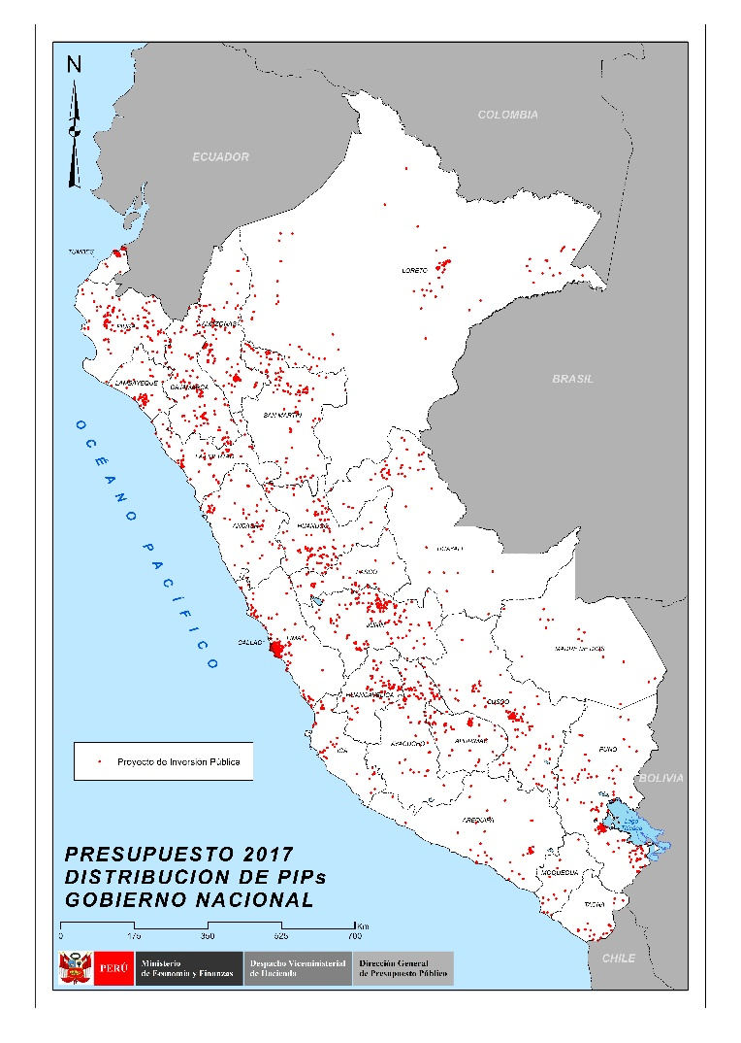
2017: Distribución Geográfica de los Proyectos de Inversión del Gobierno Nacional
Número

Slide 22
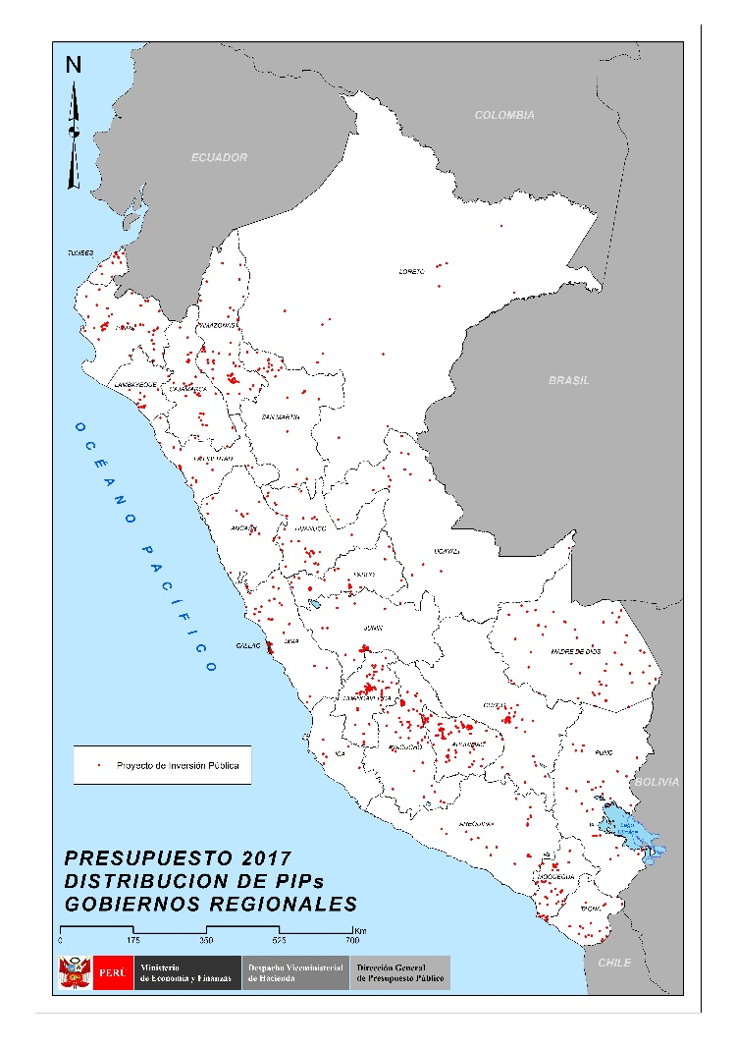
2017: Distribución Geográfica de los Proyectos de Inversion del Gobierno Regional
Número

Slide 23
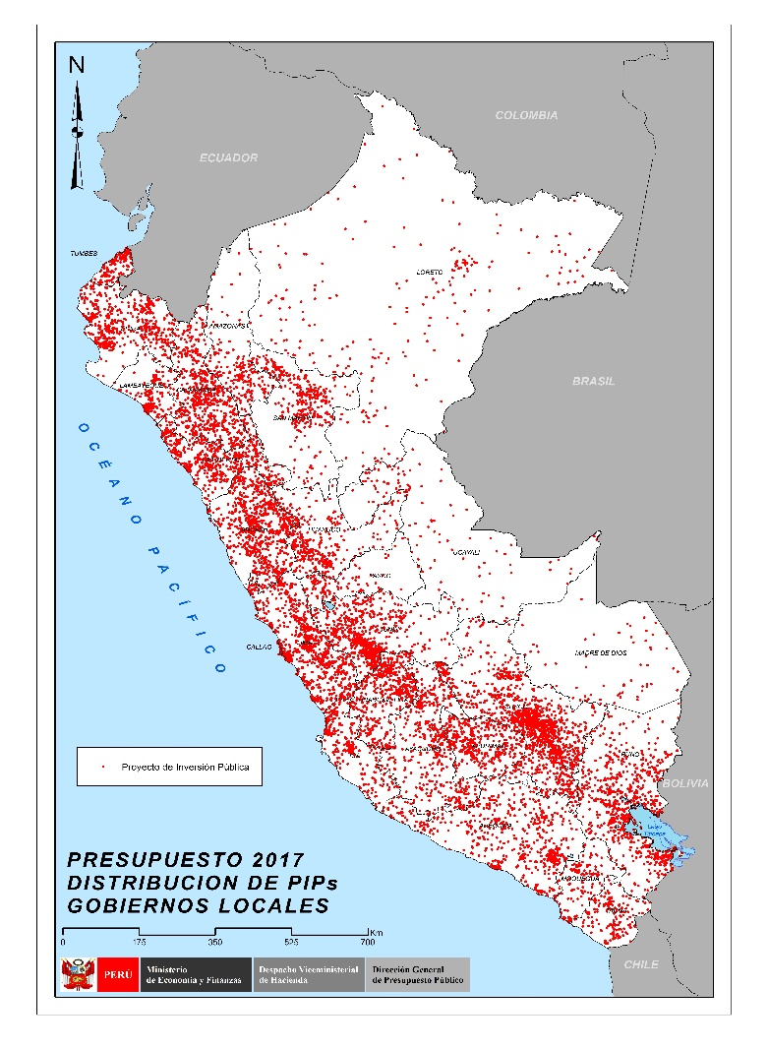
2017: Distribución Geográfica de los Proyectos de Inversión del Gobierno Local
Número

Slide 24
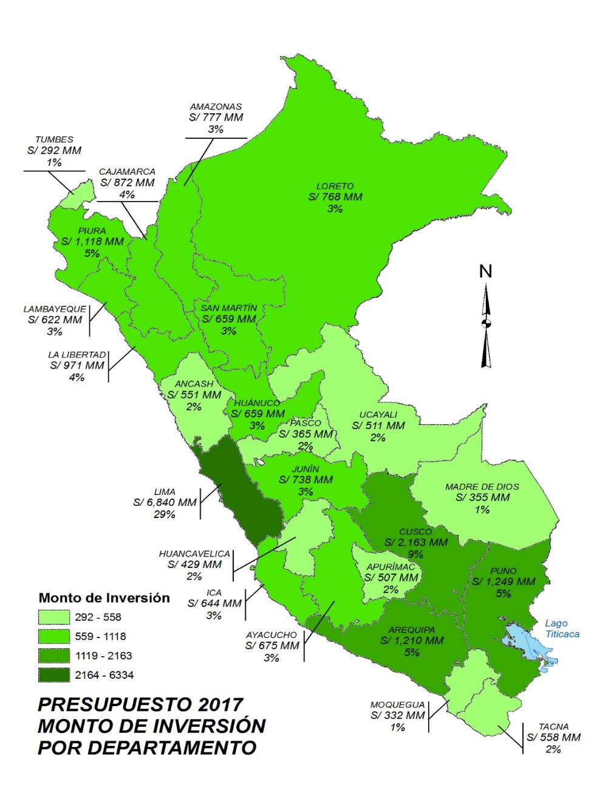
2017: Distribución del Presupuesto en Proyectos de Inversion por Departamento
(Millones de S/)

Slide 25
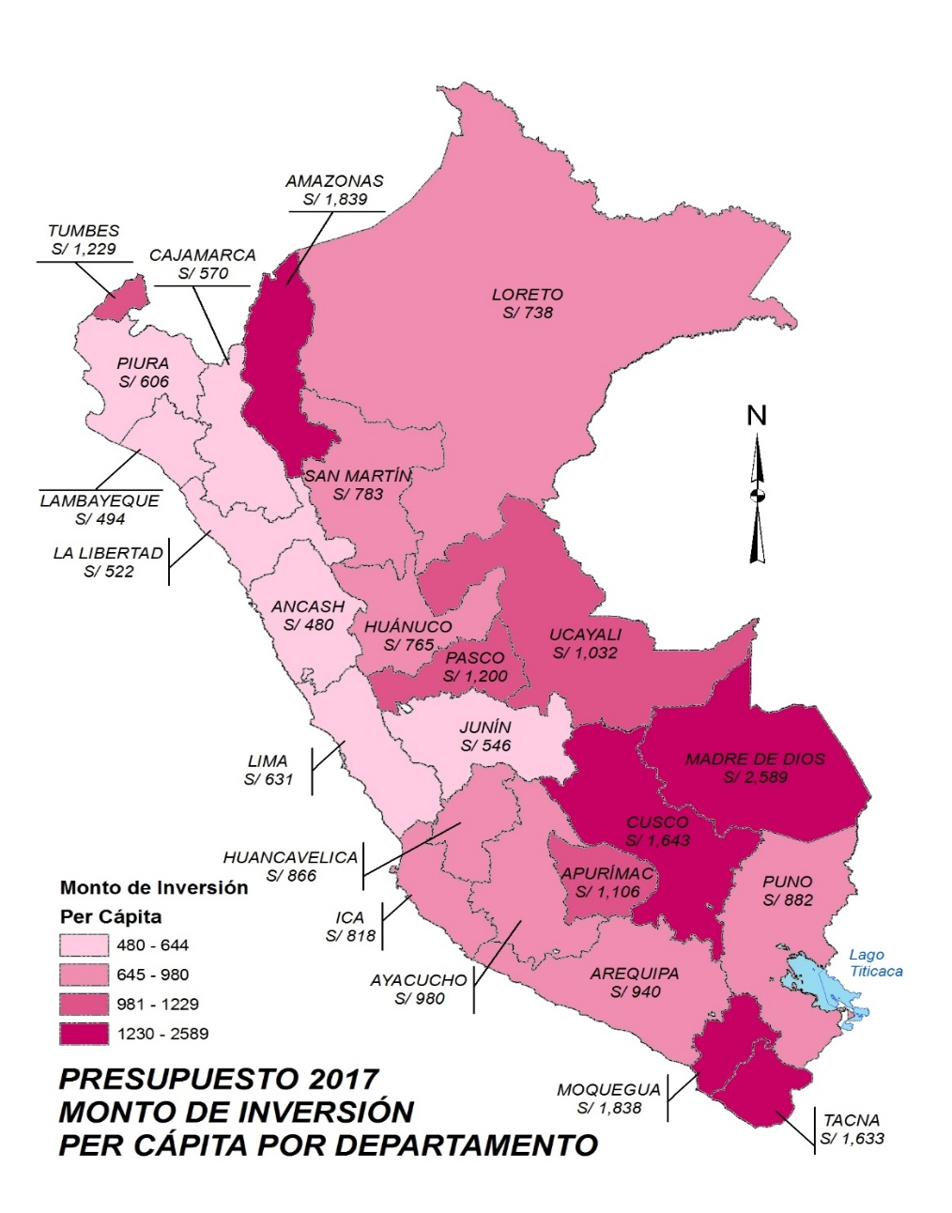
2017: Distribución del Presupuesto en Proyectos de Inversion por Departamento
S/ Per cápita

Slide 26
Disposiciones para dinamizar el gasto descentralizado en el año 2017
Predictibilidad Recursos: Transferencias Sectoriales Marzo 2017
Se adelanta a marzo 2017, el plazo de transferencias a favor de los Gobiernos Regionales y Locales para financiar proyectos con el fin que tengan un presupuesto más predecible y oportuno, facilitando una mejor ejecución descentralizada de la inversión pública.
Simplificación: Suspensión de Firma de Convenios de Traspaso de Recursos
Se suspende los convenios de traspaso de recursos financiados con operaciones oficiales de créditos, cuyas condiciones serán contenidas en los convenios que se efectúen en el marco de las transferencias sectoriales.
Reasignación presupuestaria de proyectos sin informe previo MEF
Las reasignaciones las efectuaran las entidades bajo responsabilidad del titular del pliego, sin informe previo MEF, protegiendo los proyectos de inversión pública que se encuentren en ejecución.

Slide 27
IV. PRIORIDADES DEL PRESUPUESTO 2017

Slide 28
Prioridades del Presupuesto 2017
  Acceso a servicios públicos básicos en agua y saneamiento.
  Seguridad ciudadana y Justicia
  Educación pública de calidad
  Servicios de salud orientado a las personas
  Resto de Funciones

Slide 29
Los recursos para agua y saneamiento crecerán en 72% en el año 2017
Evolución del PIA en Función Saneamiento
(En Millones de S/)
Intervenciones
Fondo de Agua, saneamiento y Salud: S/ 2,000 mm.
Programa Nacional de Saneamiento Urbano: S/ 1,708 mm.
Programa Nacional de Saneamiento Rural: S/ 2,210 mm
Metas
Cobertura de acceso de agua en el ámbito urbano al menos 96%
Cobertura de acceso de agua en el ámbito rural al menos 71%

Slide 30
Los recursos para la seguridad ciudadana se incrementan en cerca de 13%
Evolución del PIA en Función Orden Público y Seguridad
(En Millones de S/)
Intervenciones
Reducción de delitos y faltas que afectan la seguridad ciudadana: S/ 4,757 mm.
Incremento remunerativo (V tramo): S/ 516 mm.
Reducción del tráfico ilícito de drogas: S/ 295 mm.
Fondo Seguridad ciudadana: S/ 150 mm
Metas
Tasa de victimización (% población) reducir a 28%
Droga ilícita decomisada por año (Kg) 113,3 mil

Slide 31
Se fortalecerá las intervenciones en Justicia
Evolución del PIA en Función Justicia
(En Millones de S/)
Intervenciones
Mejora de los servicios del Sistema de Justicia Penal: S/ 1,252 mm.
Mejora de las competencias de la población penitenciaria para su reinserción social positiva: S/ 943 mm.
Celeridad de los Procesos Judiciales: S/ 120 mm.

Slide 32
Mayores recursos para mejorar la calidad de la educación en todos sus niveles
Evolución del PIA en Función Educación
(En Millones de S/)
Metas
Comprensión lectora en niños de 2º primaria con nivel suficiente al menos 57%
Razonamiento matemático en niños de 2º primaria con nivel suficiente al menos 32%
Intervenciones
Fortalecimiento de las capacidades de los docentes: S/ 1,281 mm.
Mejora de la calidad de los aprendizajes: S/ 1,371 mm.
Consolidación de la educación superior: S/ 1,157 mm.
Infraestructura educativa: S/ 4,414 mm

Slide 33
Se aseguran las prestaciones en salud enfocándose en las personas
Evolución del PIA en Función Salud
(En Millones de S/)
Intervenciones
Fortalecimiento de los recursos humanos: S/ 575 mm.
Aseguramiento y sistema integrado de salud: S/ 966 mm.
Potenciar el desarrollo infantil: S/ 1,783 mm.
Infraestructura hospitalaria: S/ 1,740 mm
Metas
Desnutrición crónica en niños menores de 5 años 11.9%
Proporción de anemia en niños entre 3 y 36 meses de edad 40%
Notes:
No incluye el fonde de agua, saneamiento y salud.

Slide 34
Resto de Funciones

Slide 35
Protección Social: Presupuesto 2017 de S/ 5,780 millones
Protección Social: Fortalecimiento de los Programas Sociales
Intervenciones
Qaliwarma: S/ 1,590 mm.
Juntos: S/ 1,008 mm.
Pensión 65: S/ 802 mm
Cuna Más: S/ 378 mm
Haku Wiñay: S/ 200 mm
Programa Nacional contra la violencia Familiar y Sexual: S/ 149 mm
Programa de Pensión por Discapacidad Severa: S/ 19 mm
Vida Digna: S/ 5 mm
Beneficiarios
Qaliwarma: 3.7 millones de desayunos y almuerzos escolares a nivel nacional.
Juntos: 672 mil hogares extremos pobres con el incentivo monetario por cumplir compromisos en salud, nutrición y educación.
Pensión 65: 500 mil adultos mayores extremos pobres
Cuna Más: Servicio de cuidado diurno para 65 mil niños (as) menores de 3 años y acompañamiento a 109 mil familias.
Haku Wiñay: Ejecución de 339 proyectos productivos y más de 2 mil de emprendimiento beneficiando a más de 37 mil hogares pobres.
Programa Nacional contra la violencia Familiar y Sexual: Atención de mas de 62 mil casos de violencia familiar y sexual en 245 CEM.
Programa de Pensión por Discapacidad Severa: 10,9 mil personas con discapacidad severa pobres
Vida Digna: 90 adultos mayores en abandono

Slide 36
Trabajo: Presupuesto 2017 de S/ 414 millones
Trabajo
Intervenciones
Trabaja Perú: S/ 83 mm.
Proempleo: S/ 56 mm.
Fortalecimiento de las Condiciones Laborales: S/ 87 mm
Inserción de los jóvenes al mercado laboral: S/ 48 mm
Lucha contra el trabajo infantil: S/ 2 mm
Metas/ Beneficiarios
Trabaja Perú: 17 mil empleos temporales para personas desempleadas en situación de pobreza.
Proempleo: 15 mil personas de escasos recursos económicos mejoran sus competencias laborales. Certificación de competencias laborales a 10 mil personas
Fortalecimiento de las Condiciones Laborales: 2 mil inspecciones laborales a nivel nacional
Inserción de los jóvenes al mercado laboral: Ejecución de proyectos para inserción de jóvenes en el mercado laboral en 7 regiones del país
Lucha contra el trabajo infantil: Implementación de la estrategia Nacional de Prevención y Erradicación del Trabajo Infantil.

Slide 37
Transportes y Comunicaciones: Presupuesto 2017 de S/ 14,491 millones
Transportes y Comunicaciones, y Agropecuaria
Intervenciones
La ejecución de Proyectos de inversión en Transportes: S/ 9,303 mm.
Concesiones Viales, Aeroportuarias, Ferroviarias y Portuarias: S/ 1,560 mm.
Servicios de Mantenimiento en Vías Nacionales, Vías Ferroviarias, Vías Departamentales, Vecinales y Urbanas: S/ 1,699 mm.
Intervenciones en Comunicaciones: S/ 407 mm.
Metas
Red Vial Nacional pavimentada (%): 84.0% (2017) vs 79.0 (2016).
Red Vial Nacional pavimentada, en buen estado (%): 98.0% (2017) vs 97.0% (2016).
Población que tiene cobertura de servicios de telefonía móvil (%): 73.9% (2017) vs 68.5% (2016).
Población con acceso a internet (%): 14.7% (2017) vs 13.6% (2016).
Agropecuaria: Presupuesto 2017 de S/ 3,635 millones
Intervenciones
Proyecto de infraestructura de Riego: S/ 2,178 mm.
Fon Sierra Azul (Ex mi Riego): S/ 300 mm.
Reconversión de Cultivos en el VRAEM: S/ 60 mm.
Renovación de plantaciones de café: S/ 70 mm.
Metas
Hectáreas irrigadas por año del Fondo Sierra Azul (monto acumulado): 46.4 mil (2017) vs 34.3 mil (2016).

Slide 38
Vivienda y Desarrollo Urbano: Presupuesto 2017 de S/ 2,080 millones
Principales intervenciones en Vivienda y Desarrollo Urbano y Energía y Minería
Intervenciones
- Bono Familiar Habitacional – BFH: S/ 467 mm.
Mejora Integral de Barrios: S/ 446 mm.
Nuestras Ciudades: S/ 320 mm.
Apoyo al Hábitat Rural: S/ 198 mm.
Acceso de la Población a la Propiedad Predial Formalizada: S/ 60 mm.
Metas
Hogares con déficit habitacional urbano (%): 8.6% (2017) vs 9.2 (2016).
Hogares con déficit cualitativo de vivienda urbana (%): 6.5% (2017) vs 6.8% (2016).
Informalidad de la propiedad predial urbana (%): 28.6% (2017) vs 30.1% (2016).
Energía y Minería: Presupuesto 2017 de S/ 1,124 millones
Intervenciones
Electrificación Rural: S/ 434 mm.
Formalización de la Pequeña Minería y Minería Artesanal: S/ 5 mm.
Investigación: S/ 4 mm.
Ciencia e Innovación Tecnológica: S/ 3 mm.
Metas
Viviendas rurales que tienen acceso a energía eléctrica mediante red pública (%): 93.0% (2017) vs 89.2% (2016).

Slide 39
Ambiente: Presupuesto 2017 de S/ 2,462 millones
Principales intervenciones en Ambiente y Producción
Intervenciones
Gestión de Residuos Sólidos: S/ 1,276 mm.
Supervisión y Fiscalización Ambiental: S/ 117 mm.
Conservación de la Diversidad Biológica y Aprovechamiento de los Recursos Naturales: S/ 56 mm.
Conservación de Bosques: S/ 9 mm.
Metas
Ecosistemas conservados en áreas naturales protegidas (%): 95.19% (2017) vs 95.10% (2016).
G. Locales de las ciudades principales que segregan en la fuente y recogen de forma selectiva los residuos (%): 75.8% (2017) vs 73.4% (2016).
Producción (Industria y Pesca): Presupuesto 2017 de S/ 638 millones
Intervenciones
Desarrollo Productivo de las Empresas: S/ 132 mm.
Fortalecimiento de la Pesca Artesanal y Desarrollo de la Acuicultura: S/ 109 mm.
Innovación para la Competitividad y Productividad:
S/ 64 mm.
Infraestructura Pesquera: S/ 56 mm.
Incentivo para el Consumo de pescado: S/ 9 mm.
Metas
Índice de Productividad total de factores de la MIPYME: 1.9 (2017) vs 1.8 (2016).

Slide 40
V. PRESUPUESTO POR RESULTADOS

Slide 41
Instrumentos del PpR
Programas Presupuestales
Seguimiento
Evaluaciones: de diseño (55) y de impacto (16)
Programas Presupuestales
Seguimiento
Evaluación
Incentivos
Incentivos a la gestión
En el marco de la progresividad de la reforma
Notes:
Las Evaluaciones de Diseño y Ejecución Presupuestal (EDEP) han contribuido a mejorar la gestión de las intervenciones públicas evaluadas (IPE) y la eficiencia en el uso de los recursos públicos. información valiosa para el proceso de programación presupuestal. Las EDEP pasaron de 4 en 2008 a 55 a julio del 2016. Al 2016 sehan alcanzado 16 evaluaciones de impacto.

Slide 42
Programas Presupuestales: Progresividad en la implementación del enfoque por resultados
PP implementados y participación en el PIA (*)
(*) Porcentaje del presupuesto excluyendo deuda, pensiones y reserva del contingencia.
90 Programas presupuestales (PP) en el marco del PpR.
Los recursos asignados a los PP alcanzan el 71,2% del presupuesto (S/ 70 758 millones).

Slide 43
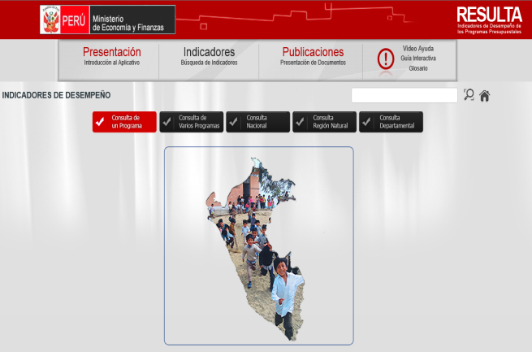
Seguimiento a traves de indicadores de Desempeno
Aplicativo RESULTA
Número de indicadores de desempeño por Función
Para el año 2017, se proyecta medir 52 indicadores más (en total 399).
Al 2016 hay 347 indicadores medidos (175 de producto y 172 de Resultado)
Son 59 PP con al menos 1 indicador de desempeño medido.

Slide 44
Evaluaciones de Impacto
CULMINADAS | EN PROCESO | PROGRAMADAS 2017
Programa Articulado Nutricional Salud | Beca18 Cohorte 2015 Educación | Saneamiento Rural Vivienda, Construcción y Saneamiento
Piloto Retén Franco Interior |  | Patrullaje policial y comunidades seguras Seguridad Ciudadana
Construyendo Perú Trabajo | Fondo Mi Riego Agricultura | Fondo de promoción de riego en la sierra Mi Riego Agricultura
Beca18 Cohorte 2013 (1er medición) Educación | Juntos Desarrollo e Inclusión social | Beca18 Cohorte 2013 (2da medición) Educación
Convenios de Apoyo al Programa Articulado Nutricional Ministerio de Economía y Finanzas | Fondo de Estímulo al Desempeño Desarrollo e Inclusión social
FONIPREL Ministerio de Economía y Finanzas | Soporte Pedagógico Intercultural Educación
Cuna Más Acompañamiento a Familias Desarrollo e Inclusión social | Acompañamiento Pedagógico Educación
Pensión 65 Desarrollo e Inclusión social

Slide 45
Cambio Importante: Comisión Consultiva de Evaluaciones Independientes
Las evaluaciones en el marco del PpR, para el año 2017, serán determinadas por la Comisión Consultiva de Evaluaciones Independientes (CCEI) establecida en el D.S. Nº 108-2016-EF.
Esta Comisión tiene como asegurar que la identificación de las intervenciones públicas seleccionadas sea independiente y basadas en sustentos técnicos.
La Comisión estará conformada por tres expertos nacionales de reconocida trayectoria profesional, no menor a diez (10) años en materia de evaluaciones de políticas públicas e investigación.
El Calendario de Evaluaciones Independientes correspondiente al año 2017 será publicado en la página web del Ministerio de Economía y Finanzas, previa opinión de la Comisión.

Slide 46
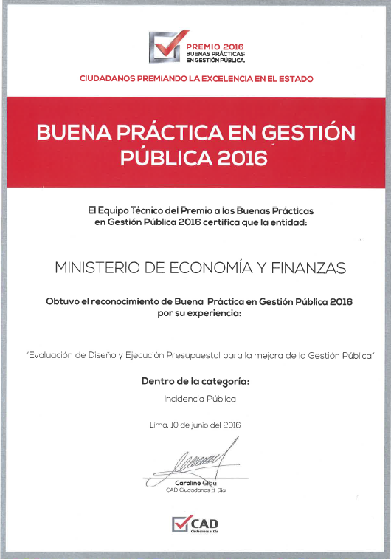

Evaluaciones Independientes: Logros
1.
Premio a las Buenas Prácticas en Gestión Pública (BPGP): 2015
Programa de incentivos a la mejora de la gestión municipal
2.
Reconocimiento en los Premio a las Buenas Prácticas en Gestión Pública (BPGP):
Seguimiento al gasto en niñas, niños y adolescentes
Evaluación de diseño y ejecución presupuestal para la mejora de la gestión pública
3.
Primer lugar en el II Premio Anual 2016 GESTIÓN PARA RESULTADOS (COPLAC)

Slide 47
Programa de Incentivos a la Mejora de la Gestión Municipal
Involucra una transferencia de recursos financieros adicionales al presupuesto de todas las municipalidades condicionada al logro de metas semestrales y anuales.
Gestión de Residuos Sólidos
Simplificación Administrativa / Clima de Negocios
Autosostenibilidad Fiscal
Inversión en Infraestructura Básica
Sanidad animal y vegetal
Gestión de Riesgos de Desastres
Inocuidad alimentaria
Seguridad ciudadana
Programa de Incentivos Municipales
Para el 2017, el proyecto de Ley de Presupuesto considera S/ 1,000 millones.
El PI establece metas en el campo social, económico y productivo como se observa en el siguiente cuadro:
Evaluaciones
Independientes
Interior
Ambiente
Vivienda
Economía y Finanzas
Agricultura

Slide 48
Resumen
Responsabilidad fiscal: aumento del gasto publico concordante con las metas de trayectoria del déficit;
Prioridades de política publica: reflejadas en la asignación presupuestaria;
Énfasis en inversión publica: aumento del gasto de capital por encima del aumento promedio del presupuesto;
Uso eficiente de los recursos: herramienta que permite priorizar las intervenciones de inversión publica en base a las brechas a cerrar;
Descentralización del gasto: importante incremento de recursos asignados a los gobiernos regionales y locales por encima del incremento promedio del presupuesto, y facilitación de procesos;
Enfoque en resultados: programas presupuestales que incluyen metas de desempeño y evaluaciones que guían la discusión presupuestaria.

Slide 49

Muchas Gracias
.
Rossana Polastri Clark
Viceministra de Hacienda
Lima, setiembre 2016

